Slide 1
L'acier Un facteur de l'évolution technique des civilisations
Samuel Vallières-Gosselin
111 076 612

Slide 2
présentation
Qu'est-ce que l'acier ?
Sa composition
Sa provenance
Les procédés et les outils de transformation au fil du temps
Le diagramme de phase Fe-C à l'équilibre
Analyse du diagramme et de la structure de l'acier
Les principaux traitements thermiques
Dégradation de l'acier
Aborder l'acier au secondaire.

Slide 3
Qu'est-ce que l'acier ?
Un alliage métallique
Principalement constitué de Fer
Fe
[C] < 2%
Acier
Fe
[C] > 2%
Fonte
Fer:
Par importance, il est le 4e élément de l'écorce terrestre
On le retrouve sous forme :
Native : Provenant principalement de météorites
Minerais: Oxyde, sulfure, carbonate, nitrate et silicates
À l'état pur, il possède une faible résistance à la traction: 120 MPa
Acier: 380 MPa

Slide 4
Le Fer
Sous forme de minerai
Traitement des minerais
La goethite α FeO(OH)
La lépidocrocite Y FeO(OH)
L'hématite α Fe2O3
La limonite FeO(OH).nH2O
La magnétite Fe3O4
La pyrite FeS2
La sidérite FeCO3
L'ilménite FeTiO3
Préparation mécanique
Selon les propriétés chimiques et physiques.
Préparation de la charge
Broyage
Séparation
Magnétisme
Grillage des sulfures
Calcination des carbonates et des hydroxydes
Réduction de la forme oxydée
Carboréduction
Les plus fréquents*

Slide 5
La carboréduction Réduction des oxydes en métaux
Choix du réducteur
Diagramme de Ellingham
Le diagramme démontre qu'il est possible de réduire FeO par C pour former Fe et CO
La réaction possédant le ΔG le plus grand se produira en premier.
http://article.sapub.org/10.5923.j.ijmee.20120102.03.html

Slide 6
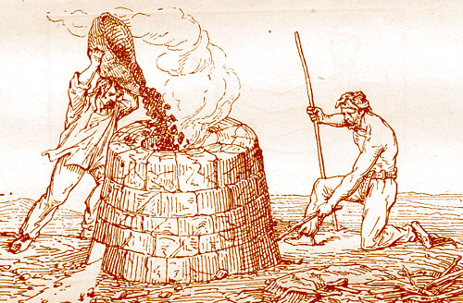
Production de l'Acier
Réduction directe de l'hématite (Fe2O3) Empilement alterné de minerais et de charbon de bois dans de bas fourneaux.
En théorie: 1200 °C
En pratique: 900 °C Condition rudimentaire
On obtient une masse de minerai entremêlé de fer non réduit et de charbon non consumé.
Épuration par cinglage à chaud afin d'obtenir un lingot.
Matériau de qualité très inégale.
Invention du martinet La force humaine appliquée dans le cinglage est remplacée par celle de l'eau.
Production de plus grandes pièces.
Force hydraulique et soufflet (± 1500) Permet d'augmenter la pression à l'intérieur du fourneau, ce qui augmente la température de combustion.
Production de fourneaux plus hauts dans le but d'augmenter la capacité et la production.
Découverte sidérurgique majeure: La fonte
Historique des techniques de fabrication
Âge de Fer (1100 av.JC)
Première production volontaire : ±1600 av.JC
Principal matériau utilisé dans la confection d'armes et d'instruments agricoles à l'époque romaine.
http://www.ermina.fr/commun/photo/TA_METABFF_01_500x328.jpg

Slide 7
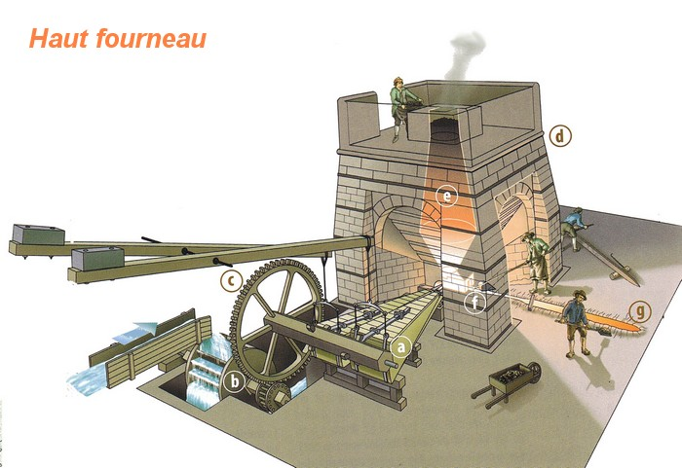
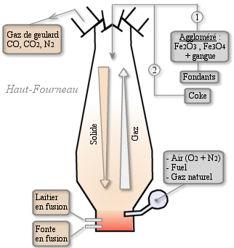
Production de l'acier
Découverte de la fonte Dans de hauts-fourneaux, le fer se charge de carbone en contact avec le charbon de bois.
Baisse de la température de fusion de l'alliage.
Puis, la masse carbonée dissout le charbon de bois en se dirigeant vers le fond du fourneau et se charge de carbone à nouveau.
La fonte liquide obtenue se dépose au fond du fourneau.
Procédé indirect
Fonte décarburée par chauffage et injection d'air afin d'obtenir de l'acier et des dérivés ferreux.
Historique des techniques de fabrication
découverte de la fonte
http://www.chateaubriant.org/IMG/jpg/haut_fourneau.jpg
http://www.edu.upmc.fr/uel/chimie/elementsd1/apprendre/gcb.eld.fa.101.a2/content/images/03a_haut-fourneau.gif

Slide 8
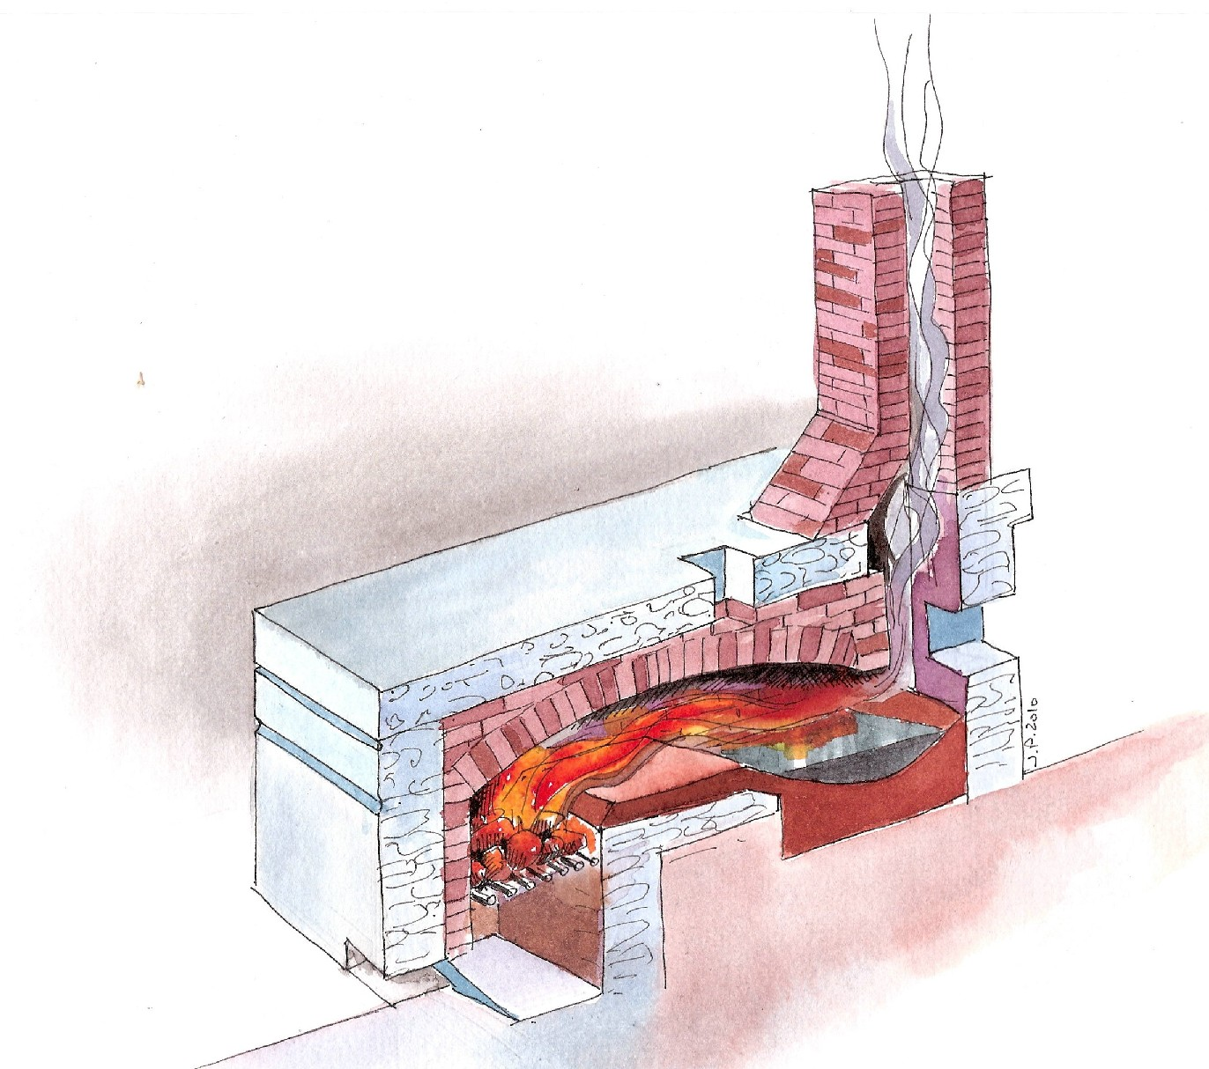
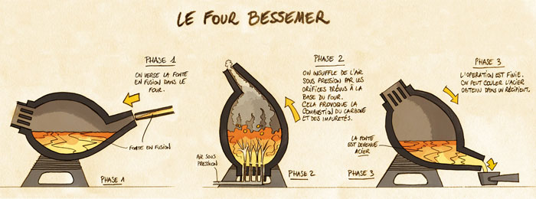
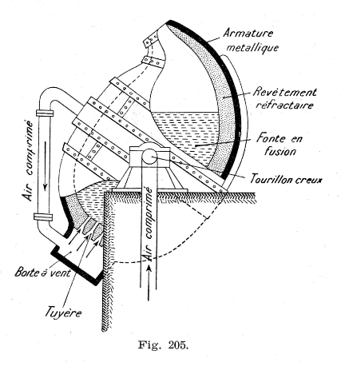
Production de l'acier
Four à réverbère
Chaleur réfléchie par la voute du four.
Affinage sans contact.
Oxydation à la surface du liquide.
Production: 600 tonnes/an
Première révolution industrielle
Four à réverbère; Dessin: Jaques Plan, Juillet 2010
Convertisseur Bessemer
Historique des techniques de fabrication
1700 le charbon de bois est remplacer par du coke (charbon cuit)
Bessemer: Premier procédé économique de l’acier
Destiné à contenir le métal liquide
Extraction d’impuretés
Présence de phosphore dans les aciers français.
Perte de ductilité.
Minerais français en contiennent beaucoup.
http://www.cirebox.com/illustrations/travail-pro/museums/grossouvre/img/61/561z.jpg
Procédé Thomas
Opte pour un revêtement à caractère basique plutôt que acide.
Brique de silice remplacée par des blocs de dolomie.
Versement de 12-15% de chaux vive froide avant le versement de la fonte.
http://img.over-blog-kiwi.com/300x300/0/45/57/72/201302/ob_0c803e7739226e6ced5cdeddd71636f7_forme-convertisseur.PNG
Notes:
Le milieu acide ramène le phosphate sous forme de phosphure.
Par contre, dans un milieu basique, le phosphates de fer sont stables et se retrouvent dans les scories.
de la chaux : pour obtenir des scories basiques qui stabiliseront et absorberont les impuretés.

Slide 9
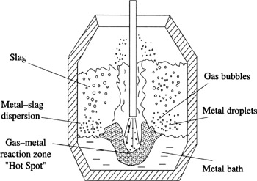
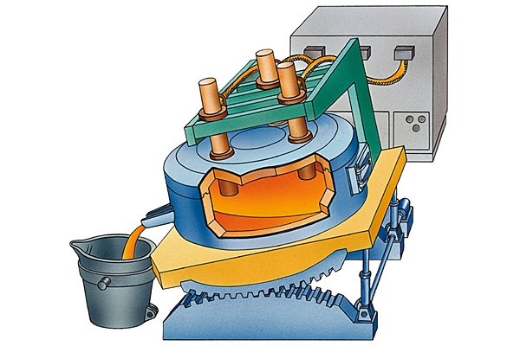
Production de l'Acier
LD-process
Une amélioration des procédés de Bessemer et Thomas
Bessemer et Thomas: Procédé trop rapide
Ne permet pas l'ajustement fin des propriétés
Permet le recyclage d'une très faible quantité de ferraille.
Injection d'oxygène pur à 99%
20% du convertisseur est rempli avec de la ferraille recyclée.
Développé en 1952
nommé d'après les villes autrichiennes Linz et Donawitz où il a été mis au point.
http://images.books24x7.com/bookimages/id_12152/fig2-1.jpg
Four à arc
Provoque des arcs électriques
Atteint des températures suffisantes pour faire fondre n'importe quelle ferraille.
Consomme énormément d'énergie
Bilan écologique favorable
Recyclage
http://www.larousse.fr/encyclopedie/data/images/1001497-Four_%c3%a9lectrique_%c3%a0_arc.jpg

Slide 10
Formation de l'acier
La structure cristalline des aciers dépend de:
Sa concentration en carbone.
La présence d'autres éléments.
Sa vitesse de refroidissement.
Type de traitement
De recuit
Refroidissement lent
De trempe
Refroidissement rapide
De normalisation
3 types d'acier selon la concentration en carbone
Hypoeutectoïdes
0,008% à 0,77%
Eutectoïdes
0,77%
Hypereutectoïdes
0,77% à 2,11%
Notes:
Le recuit consiste à :
◦ chauffer la pièce à une température déterminée dite température de recuit (le choix de la température dépend des objectifs, elle peut aller de 450 et 1100°C)
◦ maintenir cette pièce à cette température pendant un temps donné
◦ refroidir à la vitesse adéquate afin d’obtenir après retour à la température ambiante un état structural du métal proche de l’état d’équilibre stable.
Cette définition très générale est habituellement complétée par une formulation précisant le but du traitement.
Le recuit permet notamment :
◦ d'éliminer ou réduire les contraintes résiduelles du métal liées à une action antérieure (déformation, soudure, etc.) ou un traitement thermique antérieur,
◦ ou d’obtenir la formation d'une structure favorable à une action ultérieure (déformation, usinage, etc.) ou un traitement thermique ultérieur.
● La trempe (ou durcissement par trempe) consiste à :
◦ chauffer la pièce à une température appropriée (austénitisation ou mise en solution)
◦ refroidir à une vitesse adéquate la pièce en la plongeant par exemple dans de l'eau (trempe à l'eau) ou de l'huile (trempe à l'huile) ou par insufflation d’un gaz tel que l'air. On peut évoquer également les émulsions eau-polymères ainsi que certains sels (nitrates, nitrites) comme milieux de trempe.
Une trempe a pour objet de durcir le métal. Elle permet d'obtenir des aciers très durs mais dans la plupart des cas peu ductiles. Elle est donc généralement suivie d'un revenu.
Remarque : Il est possible de réaliser des trempes "locales" ne s'appliquant qu'à une partie d'une pièce.
● Le revenu consiste :
◦ en un ou plusieurs chauffages de la pièce à une température déterminée (inférieure à la température de début de transformation de phase de l’acier~ 700°C)
◦ un maintien de la pièce à cette température pendant un temps donné
◦ un refroidissement approprié.
Un revenu permet d'atténuer les effets de la trempe en rendant la pièce plus ductile et plus tenace. Il peut dans des cas particuliers permettre un durcissement secondaire. L’emploi du terme revenu sous-entend que le traitement est réalisé sur un état préalablement trempé. [Un traitement à 500°C sur un acier trempé est un revenu, sur un acier non traité est un recuit].
● Le traitement de normalisation (équivalent d’un recuit à haute température suivi d’un refroidissement à l’air) est un traitement d’affinage structural permettant un adoucissement et l’élimination des contraintes apparues avec les opérations précédentes. Outre l’obtention de structures homogènes recherchées dans certaines applications mécaniques il conduit à un état reproductible idéal pour la trempe. L’état dit "normalisé" est un état de livraison des produits sidérurgiques.
● Il faut également noter qu’avec l’évolution technologique on réalise à présent des produits avec des traitements thermomécaniques à hautes températures, sans oublier les traitements thermochimiques(cémentation, nitruration…).

Slide 11
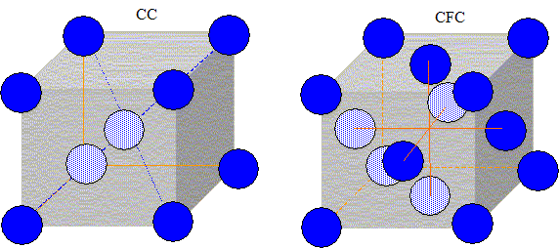
Composition de l'acier
Diagramme de Phase
Diagramme de phase de l'acier:
Caractérisé par un large domaine sous forme d'austénite.
Définie la composition de l'alliage lors d'un refroidissement lent.
Solubilité du carbone selon la structure
Structure cristalline des différentes phases solides du fer pur.
Solidification: 1538 °C
Structure CC (fer delta)
1394 °C
Structure CFC (Austénite)
912 °C
Structure CC ( Ferrite)
http://www.chimix.com/an7/sup/image/a529.gif

Slide 12
Diagramme de phase de l'acier
Concentration en carbone
Hypoeutectoïde
Perlite
Ferrite
Eutectoïde:
Perlite
Hypereutectoïde:
Perlite
Cémentite
Microstructures lors d'un refroidissement lent.
[ C ] < 0,1%
Fer ( CC )
Austénite (CFC)
Ferrite (CC)
[ C ] = 0,76%
Transformation eutectique
Perlite
2,14% > [ C ] >0,76%
Austénite, Cémentite
Perlite, Cémentite
0,1% > [ C ] > 0,76%
Austénite
Austénite, Ferrite
Ferrite, perlite
http://www.chimix.com/an7/sup/image/a529.gif

Slide 13
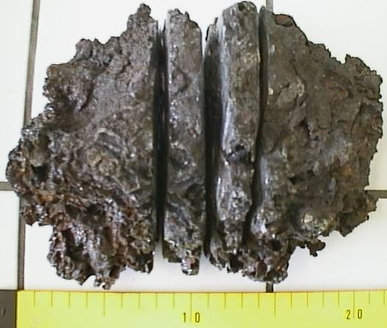
Caractéristiques des différentes formes à l'équilibre.
Ferrite
Phase stable du fer à la température ambiante.
Faible solubilité du carbone
Ferromagnétique à basse température
Structure CC
Distance idéale pour coupler leurs spins.
Ajout de Cr, Mo, Si
Stabilise sa formation lors du refroidissement.
Ductile (40% élongation à la rupture)
Module d'élasticité : 275 MPa
Faible dureté

Slide 14
Cémentite
Se décompose avant de fondre
Limite du diagramme de phase
Fragile: 0% d'élongation à la rupture
Module d'élasticité élevé: 700 MPa
Grande dureté
Coexiste toujours avec la ferrite.
Perlite
Agrégat formé de 89% de ferrite et 11% de cémentite.
Sous forme de lamelles alternées
L'espacement entre les lamelles dépend de la vitesse de refroidissement.
Ductile ( 20% d'élongation à la rupture)
Module d'élasticité: 830 MPa
Grande dureté

Slide 15
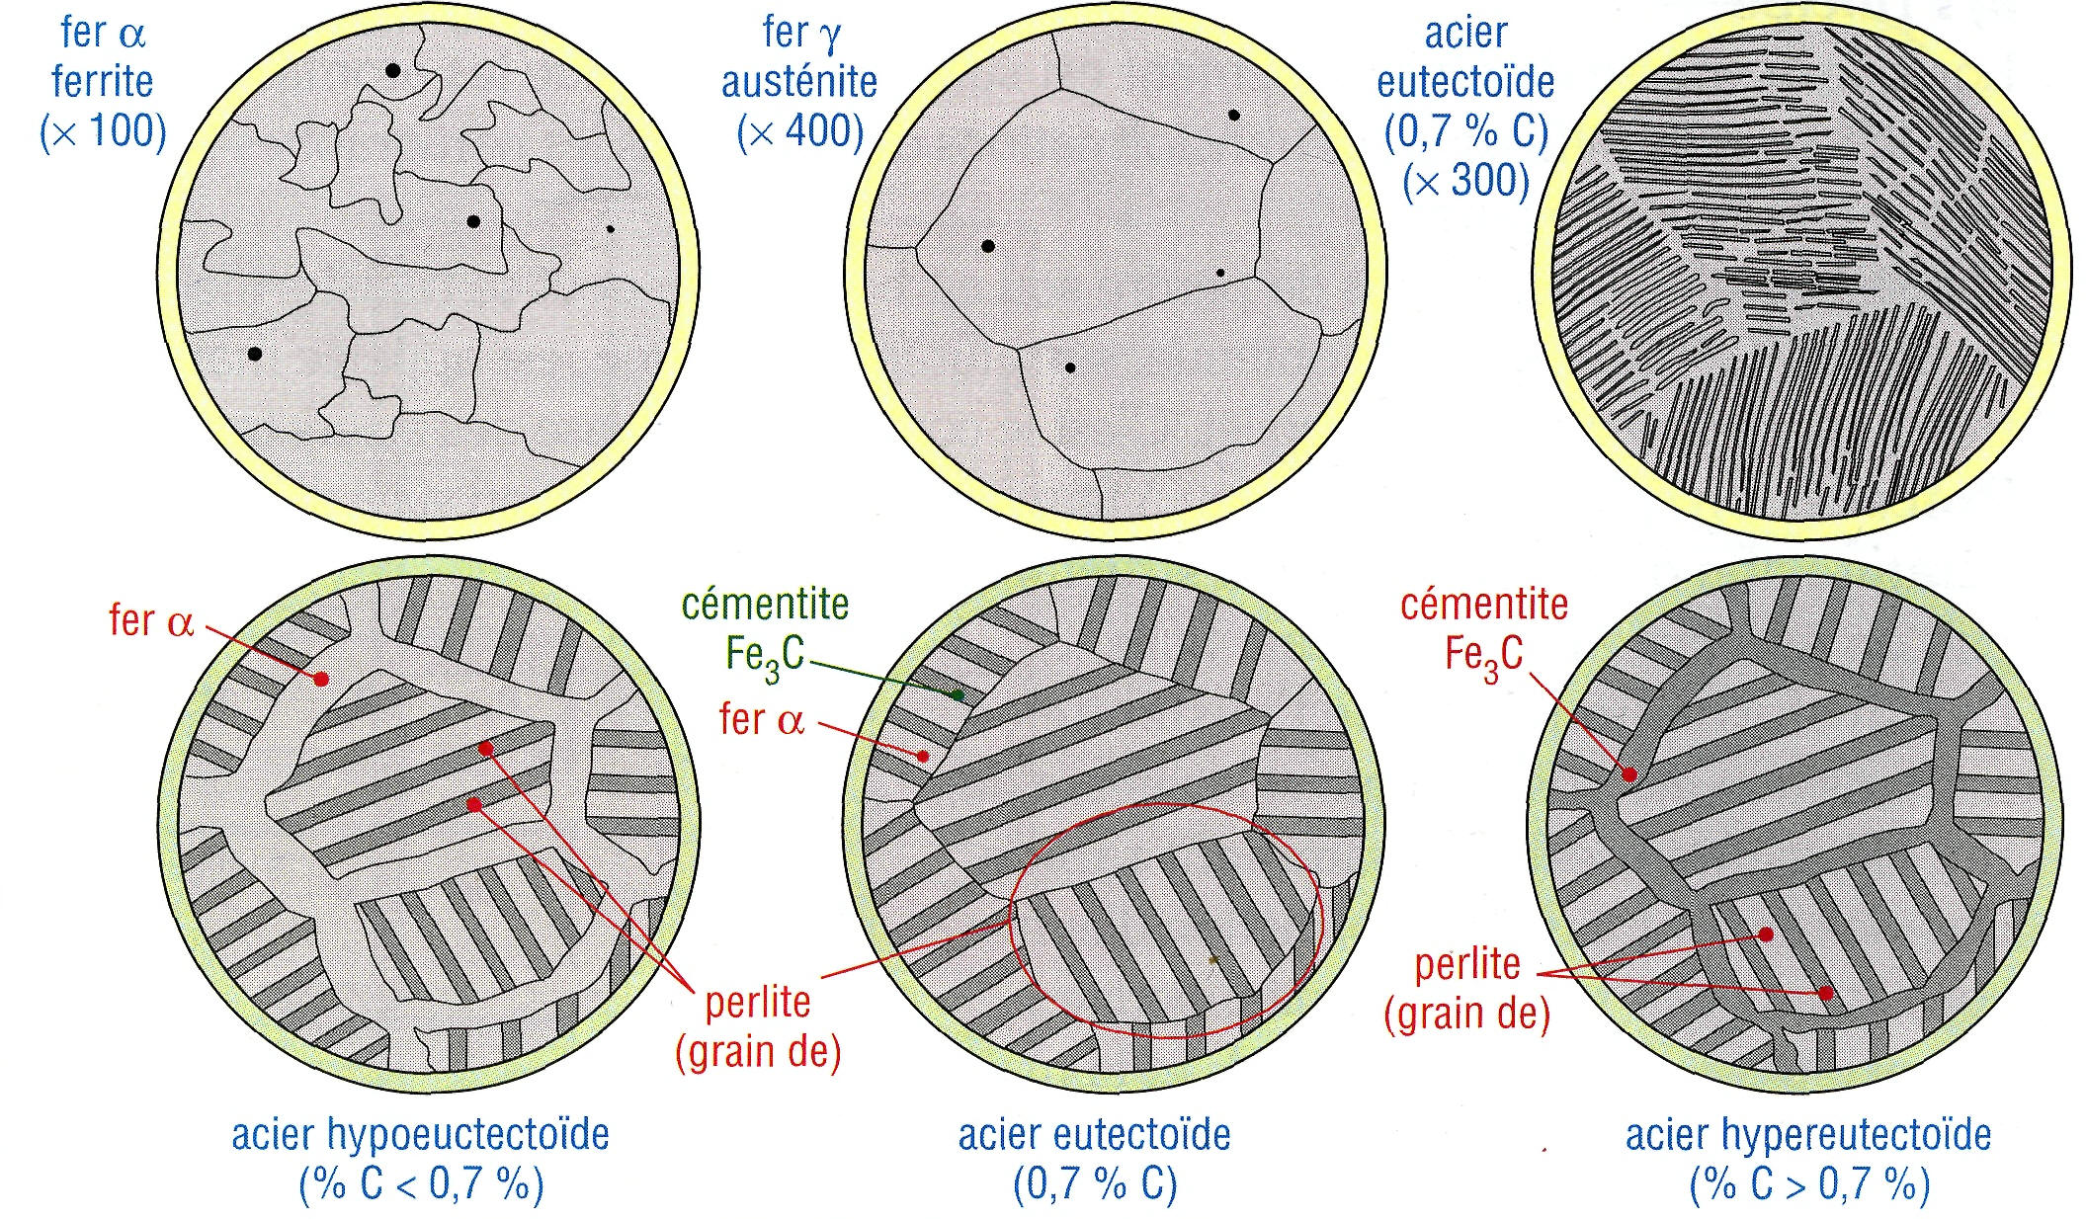
Microstructure à température ambiante, après un refroidissement lent.
Caractéristiques des différentes formes à l'équilibre.
Hypoeutectoïde
Perlite
Ferrite
Eutectoïde:
Perlite
Hypereutectoïde:
Perlite
Cémentite
http://www.zpag.net/Tecnologies_Indistrielles/Images11/Metaux49.jpg
Solubilité du carbone diminue en fonction de la température
[ C ] < 0,76% : emprisonné entre les grains sous forme de perlite, le carbone est progressivement éjecté de la structure.
[ C ] = 0,76% : Succession de lamelle de cémentite et de perlite
[ C ] > 0,76%: Le fer est rejeté entre les grains.
http://www.chimix.com/an7/sup/image/a529.gif

Slide 16
Traitement de l'acier
La trempe
Ex: La Martensite
Austénite refroidie rapidement par trempage dans un liquide.
Solution solide sursaturée en carbone dans conformation de la ferrite.
Même composition que l'austénite, mais dans un arrangement CC
Structure granulaire plus fine.
Durcissement considérable de la pièce d'acier.
Contrainte provoquée par le traitement.
Cassante
Le revenu: réduit les contraintes provoquées par la trempe.
Chauffage de la pièce d'acier à une température désirée.
Laissé refroidir lentement.
Augmente la résistance au choc
Diminue la possibilité qu'il craque.
Le recuit
Consiste à chauffer la pièce d'acier au-dessus de sa gamme de température critique et de la refroidir lentement, afin de supprimer les effets de la trempe.
Traitement thermique dans le but de modifier les propriétés de l'acier.
Selon la vitesse de refroidissement, on obtient:
Martensite
Très grande dureté
Bainite
Combiné à la martensite
Haute résistance et facile à usiner
Même phase que la perlite

Slide 17
Dégradation de l'acier
Son plus grand défaut
Solution
La corrosion
Il doit être peint ou galvanisé pour le protéger de la corrosion.
Ajout de chrome
Interagit avec l'oxygène dans l'air pour former la couche passive, qui empêche la corrosion.
Les aciers inoxydables
Alliage composé de fer, de carbone et de chrome.
[ Cr ] > 10,5%
[ C ] ± 1,2%
+ Ni : Augmente les propriétés de la couche passive.

Slide 18
Au secondaire
Pourquoi en parler au secondaire?
Les alliages ferreux sont présents dans plusieurs secteurs de l'activité humaine.
Univers technologique
Ingénierie:
Contraintes
Propriétés mécaniques
Type et propriété
Alliage à base de fer
Dégradation des matériaux
Protection des matériaux
Recouvrement
Traitement thermique
Il est simple d'aborder l'acier à partir de la troisième année du secondaire.

